Slide 1
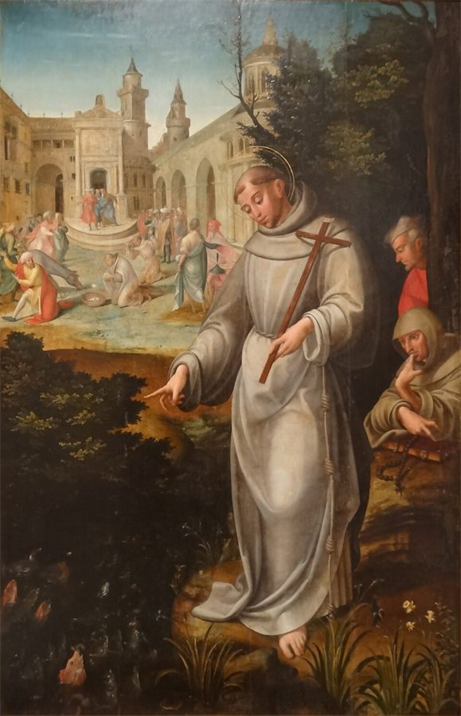
PORTUGUÊS, 2.º ANO, MÓDULO 4, LIÇÃO M4-F04, UNIDADE 1
EPI
3
Os grandes comem os pequenos
Vieira manda os peixes olhar do mar para a cidade. O que eles veem é toda a gente à procura de como há de comer — e de quem há de comer.
Santo António a pregar aos peixes (Garcia Fernandes, c. 1535-1540, MNAA). Domínio público
lê, faz, leva
Lição M4-F04, Os grandes comem os pequenos
1

Slide 2
ABRIR, CINCO MINUTOS
EPI
Vale a pena dizer a verdade a quem não a quer ouvir?
Lição M4-F04, Os grandes comem os pequenos
2

Slide 3
LER: CAP. IV: AS REPREENSÕES (1 DE 2)
EPI
Antes, porém, que vos vás embora, assim como ouvistes os vossos louvores, ouvi também agora as vossas repreensões. Servir-vos-ão de confusão, já que não seja de emenda. A primeira coisa que me desedifica, peixes, de vós, é que vos comeis uns aos outros. Grande escândalo é este, mas a circunstância o faz ainda maior. Não só vos comeis uns aos outros, mas os grandes comem os pequenos. Se fosse ao contrário, era menos mal. Se os pequenos comessem os grandes, bastara um grande para muitos pequenos; mas como os grandes comem os pequenos, não bastam cem pequenos, nem mil, para um só grande. Olhai como estranha isto Santo Agostinho: […] «Os homens, com as suas más e perversas cobiças, vêm a ser como os peixes que se comem uns aos outros». Tão alheia coisa é, não só da razão, mas da mesma natureza, que, sendo todos criados no mesmo elemento, todos cidadãos da mesma pátria, e todos finalmente irmãos, vivais de vos comer! Santo Agostinho, que pregava aos homens, para encarecer a fealdade deste escândalo, mostrou-lho nos peixes; e eu, que prego aos peixes, para que vejais quão feio e abominável é, quero que o vejais nos homens.
Padre António Vieira, Sermão de Santo António (1654), ortografia atualizada, cap. IV.
Lição M4-F04, Os grandes comem os pequenos
3

Slide 4
LER: CAP. IV: AS REPREENSÕES (2 DE 2)
EPI
Olhai, peixes, lá do mar para a terra. Não, não: não é isso o que vos digo. Vós virais os olhos para os matos e para os campos? Para cá, para cá; para a cidade é que haveis de olhar. Pensais que só os Tapuias se comem uns aos outros? Muito maior matadouro é o de cá, muito mais se comem os brancos. Vedes vós todo aquele trabalhar, vedes todo aquele andar, vedes aquele concorrer às praças e cruzar as ruas; vedes aquele subir e descer as calçadas, vedes aquele entrar e sair sem quietação nem sossego? Pois tudo aquilo é andarem os homens à procura de como hão de comer, e como se hão de comer. Morreu algum deles, vereis logo tantos sobre o miserável a despedaçá-lo e a comê-lo. Comem-no os herdeiros, comem-no os testamenteiros, comem-no os legatários, comem-no os credores; comem-no os oficiais dos órfãos, e os dos defuntos e ausentes; come-o o médico, que o curou ou ajudou a morrer; come-o o sangrador que lhe tirou o sangue; come-o a mesma mulher, que de má vontade lhe dá para mortalha o lençol mais velho da casa; come-o o que lhe abre a cova, o que lhe tange os sinos, e os que, cantando, o levam a enterrar; enfim, ainda o pobre defunto não foi comido pela terra, e já o tem comido toda a terra.
Padre António Vieira, Sermão de Santo António (1654), ortografia atualizada, cap. IV.
Lição M4-F04, Os grandes comem os pequenos
4

Slide 5
O ESSENCIAL
EPI
Três coisas a fixar
1
No capítulo IV começam as repreensões: a primeira é que os peixes se comem uns aos outros, e os grandes comem os pequenos.
2
Vieira manda os peixes olhar do mar para a cidade: a alegoria vira-se para os homens do Maranhão, que vivem a procurar como hão de comer e quem hão de comer.
3
A crítica faz-se com apóstrofe, anáfora, antítese e gradação: chamar, repetir, opor, subir degrau a degrau.
Lição M4-F04, Os grandes comem os pequenos
5

Slide 6
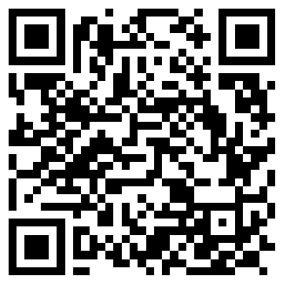
AGORA NO TELEMÓVEL, QUINZE MINUTOS
EPI
Abre a lição no telemóvel
1
Lê e responde aos cartões, um de cada vez
2
No fim, o cartão extra
3
O percurso marca a lição como feita
pedrohfernandes-klk.github.io/​pt/​m4/​licao-m4-f04/​
Lição M4-F04, Os grandes comem os pequenos
6

Slide 7
PAUSA: CARTÕES NO TELEMÓVEL
EPI
Três minutos, com placar
1
Na lição, toca em «Sala» e escreve o código do ecrã e uma alcunha
2
Faz os cartões que o ecrã indica
3
Quando acabares, olha para o placar
pedrohfernandes-klk.github.io/​pt/​m4/​licao-m4-f04/​
Lição M4-F04, Os grandes comem os pequenos
7

Slide 8
SÍNTESE
EPI
Para fixar
1
Dizer que os «pequenos» do sermão incluem os indígenas explorados é uma interpretação: o contexto apoia-a, mas o texto não o diz.
2
Vieira vira os peixes para a cidade e, com a anáfora «vedes…» e o trocadilho «comer / se comer», faz da vida do Maranhão um matadouro maior do que o dos Tapuias.
3
A lista dos que devoram o defunto, dos herdeiros a quem canta no enterro, fecha com uma antítese: ainda a terra o não comeu, e já o comeu toda a terra.
Lição M4-F04, Os grandes comem os pequenos
8

Slide 9
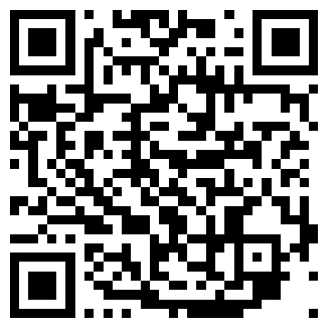
ATÉ À PRÓXIMA AULA
EPI
No telemóvel ou no PC da escola
1
Termina o baralho da lição M4-F04 e o cartão extra
2
Espreita a lição seguinte, «Dizer é fazer»
3
Antes de sair: foto do caderno para o portefólio
pedrohfernandes-klk.github.io/​pt/​m4/​
Lição M4-F04, Os grandes comem os pequenos
9

